Slide 1
Теоретические основы школьного курса информатики
Лекция 2
Понятие энтропии

Slide 2
Энтропия как мера неопределенности
Случайные события могут быть описаны с использованием понятия «вероятность»
То, что событие случайно, означает отсутствие полной уверенности в его наступлении, что, в свою очередь, создает неопределенность в исходах опытов, связанных с данным событием.
Степень неопределенности - ???

Slide 3
Случайное событие – означает отсутствие полной уверенности в его наступлении.
Пусть опыт имеет n равновероятных исходов.
Определение. Функция f(n) - мера неопределенности опыта.
Мера неопределенности является функцией числа исходов f(n).

Slide 4
Свойства
1) f(1) = 0, поскольку при n = 1 исход опыта не является случайным и, следовательно, неопределенность отсутствует;
2) f(n) возрастает с ростом n, поскольку, чем больше число возможных исходов, тем более затруднительным становится предсказание результата опыта.

Slide 5
Как определить вид функции f(n)?
α и β независимые опыты
nα, nβ - число равновероятных исходов.
сложный опыт α ∧ β.
Число возможных исходов nα ∙ nβ
Мера неопределенности сложного опыта f(nα ∙ nβ)
f(nα ∙ nβ)= f(nα) + f(nβ)
т.е. мера неопределенности аддитивна

Slide 6
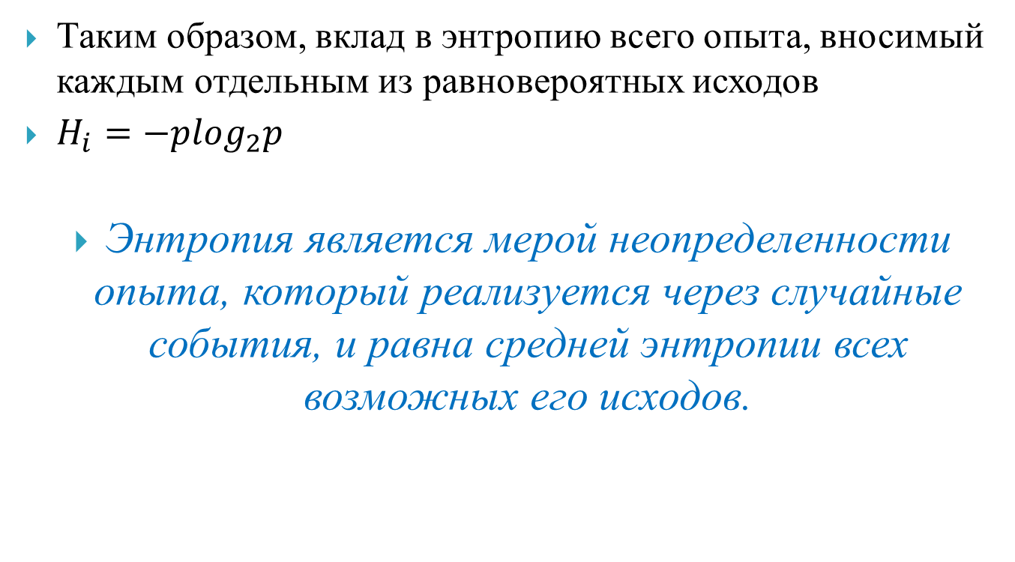
Таким образом, вклад в энтропию всего опыта, вносимый каждым отдельным из равновероятных исходов
$H_{i}=−p\log_{2}p$
Энтропия является мерой неопределенности опыта, который реализуется через случайные события, и равна средней энтропии всех возможных его исходов.

Slide 7
f(1) = 0
f(n) возрастает с ростом n
f(nα ∙ nβ)= f(nα) + f(nβ)
Этим свойствам удовлетворяет функция: log(n)
(можно доказать, что она единственная из всех существующих классов функций)
f(n)= log(n)
Энтропия (Н) - мера неопределенности опыта, имеющего n равновероятных исходов.
log_{b}n= log_{b}a⋅ log_{a}n
выбор основания логарифма значения не имеет

Slide 8
За единицу измерения принимается неопределенность, содержащаяся в опыте, имеющем лишь два равновероятных исхода,
ИСТИНА (True) и ЛОЖЬ (False).
f(2)=log22=1 бит.
Определение. Единица измерения неопределенности при двух возможных равновероятных исходах опыта называется бит.
Название бит происходит от английского binary digit, «двоичный разряд» или «двоичная единица».

Slide 9
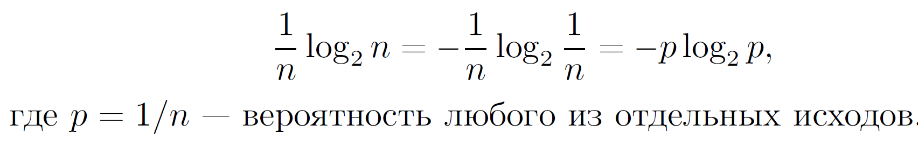
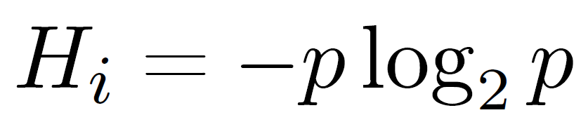
Рассмотрим опыт с n равновероятными исходами. Поскольку каждый исход случаен, он вносит свой вклад в неопределенность всего опыта, но так как все n исходов равнозначны, разумно допустить, что и их неопределенности одинаковы. С другой стороны, общая (суммарная) неопределенность равна log₂ n — представляется вполне очевидным, что неопределенность, связанная с каждым отдельным исходом, составляет

Slide 10
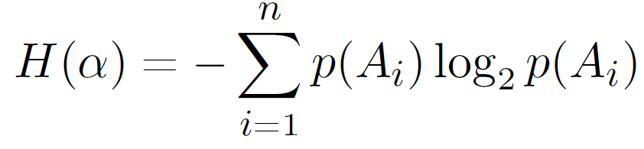
Пусть исходы опытов независимы, но неравновероятны, р(А1) и р(А2) – вероятности исходов.

Slide 11
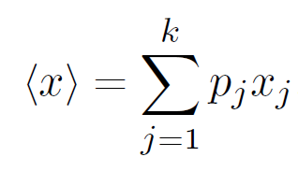
Используя формулу для среднего значения дискретных случайных величин:
А^{(α)} - обозначает исходы, возможные в опыте α.
Энтропия является мерой неопределенности опыта,
который реализуется через случайные события, и равна
средней энтропии всех возможных его исходов

Slide 12
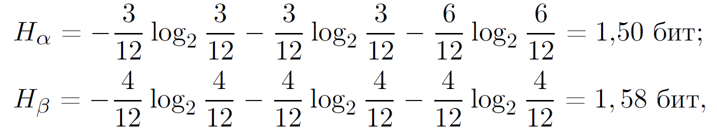

Пример для решения
Имеются два ящика, в каждом из которых по 12 шаров. B первом — 3 белых, 3 черных и 6 красных; во втором — каждого цвета по 4. Опыты состоят в вытаскивании по одному шару из каждого ящика. Что можно
сказать относительно неопределенностей исходов этих опытов?

Slide 13
Свойства энтропии
1) Н > 0.
Н = 0 в двух случаях:
(а) если p(Aj) = 1; т.е. один из исходов является достоверным (и общий итог опыта перестает быть случайным);
(b) все р(Аi) = 0, т.е. никакие из рассматриваемых исходов опыта невозможны.

Slide 14
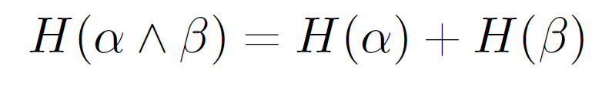
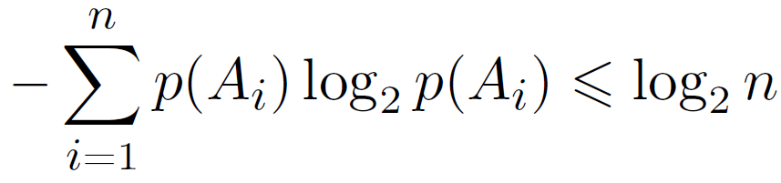
2) Для двух независимых опытов α и β
Энтропия сложного опыта, состоящего из нескольких независимых, равна сумме энтропии отдельных опытов.
3) При прочих равных условиях наибольшую энтропию имеет опыт с равновероятными исходами.
Энтропия максимальна в опытах, где все
исходы равновероятны

Slide 15
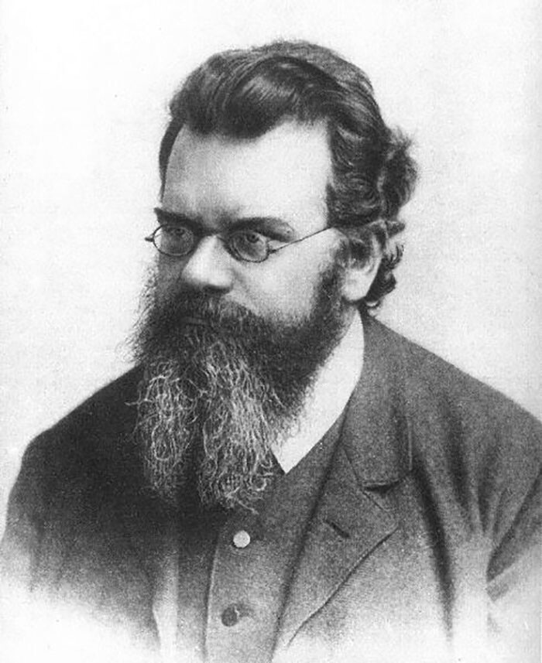
Впервые понятие энтропии было введено в 1865 г. немецким физиком Рудольфом Клаузиусом как функции состояния термодинамической системы, определяющей направленность самопроизвольных процессов в системе. Клаузиус сформулировал 2-e начало термодинамики: все самопроизвольные процессы в замкнутой термодинамической системе идут в направлении роста энтропии; в состоянии равновесия системы энтропия достигает максимума.
В физике энтропия оказывается мерой беспорядка в системе. При этом беспорядок понимается как отсутствие знания о характеристиках объекта

Slide 16
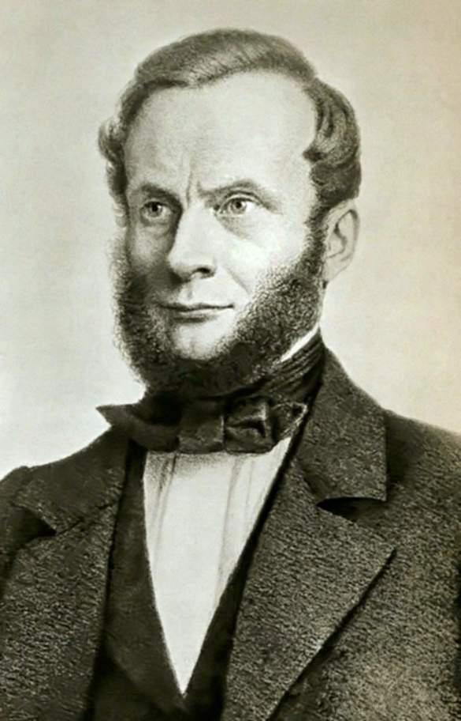
В 1872 г. Людвиг Больцман, развивая статистическую теорию, связал энтропию системы с вероятностью ее состояния, дал статистическое (вероятностное) толкование 2-му началу термодинамики и, в частности, показал, что вероятность максимальна у полностью разупорядоченной (равновесной) системы, причем энтропия и термодинамическая вероятность оказались связанными логарифмической зависимостью.

Slide 17

Условная энтропия
Энтропия сложного опыта α ∧ β (опыты не являются независимыми, на исход β оказывает влияние результат опыта α).
Связь α и β состоит в том, что какие-то из исходов
A^{(α)} могут оказывать влияние на исходы из B^{(β)} , т. е. некоторые пары событий A_{i} ∧ B_{j} не являются независимыми.

Slide 18
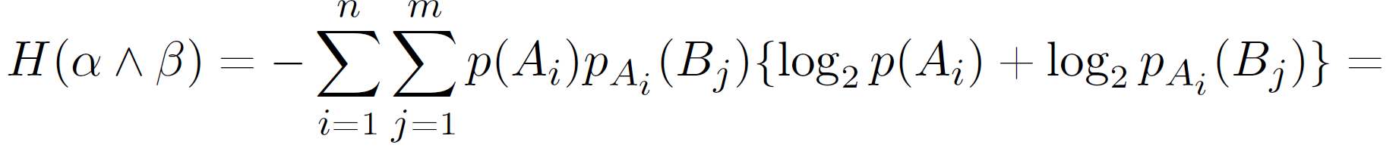
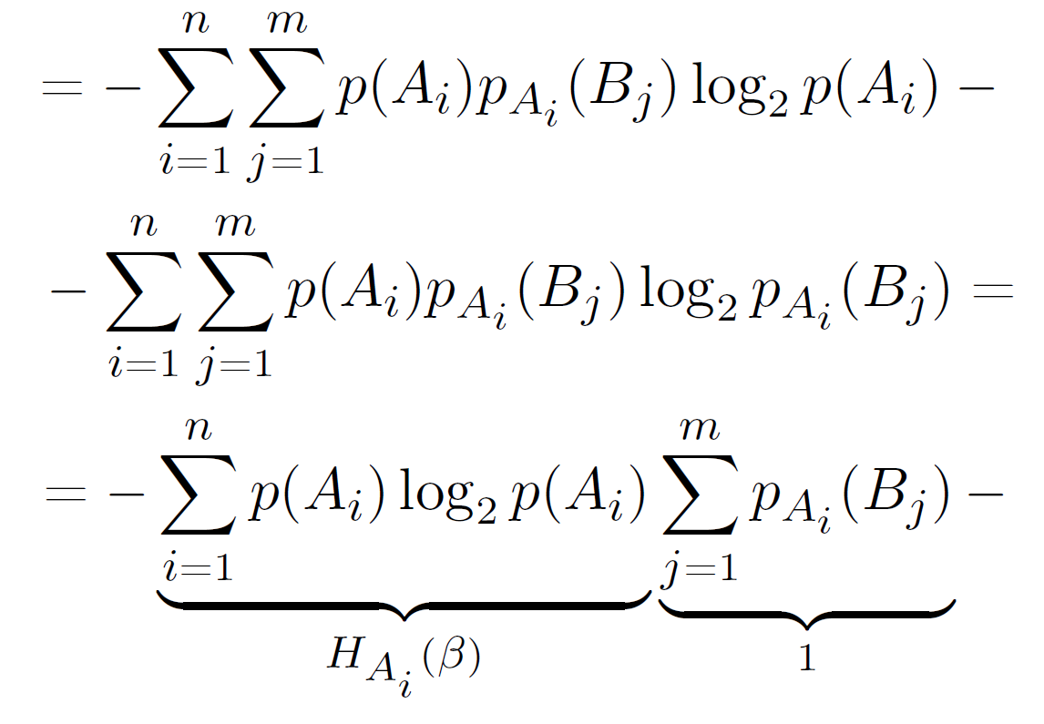
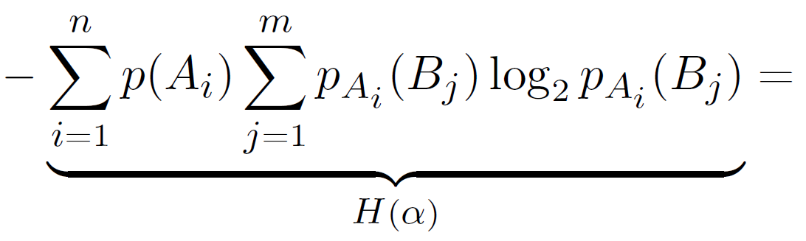
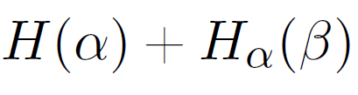

Slide 19
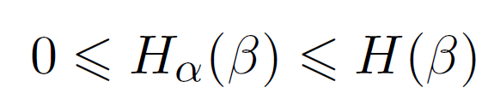
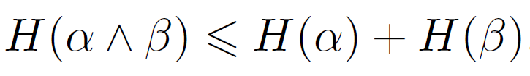
Свойства условной энтропии
1. Условная энтропия является величиной неотрицательной.
Hα(β) = 0, если любой исход α полностью определяет исход β
2. Если α и β независимы, то Н_{α}(β) = Н(β), причем это оказывается наибольшим значением условной энтропии, т.е. условная энтропия не превосходит безусловную.
3. Для независимых опытов

Slide 20
Пример для решения
В ящике имеются 2 белых шара и 4 черных. Из ящика извлекают последовательно два шара без возврата. Найти энтропию, связанную с первым и вторым извлечениями, а также энтропию обоих извлечений

Slide 21
Энтропия и информация
Разность H(α) и H(β) показывает, какие новые сведения относительно β мы получаем, произведя опыт α. Эта величина называется информацией относительно опыта β, содержащейся в опыте α :
I(α, β) = H(α) - H _{α}(β):

Slide 22
Следствие 1. Единицы измерения количество информации – бит.
Следствие 2. Пусть опыт α = β, тогда
Нβ(β) = 0 (свойство усл. энтропии)
I(β,β) = Н(β).
Определение. Энтропия опыта равна той информации, которую получаем в результате его осуществления.

Slide 23
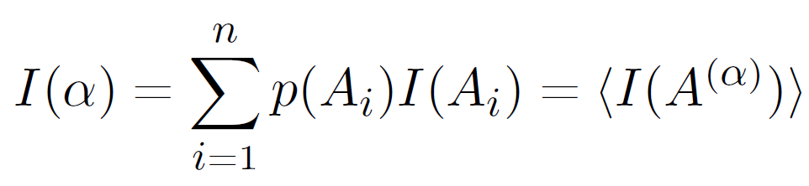
Свойств информации:
1. I(α, β) ≥ 0, причем I(α, β) = 0 тогда и только тогда, когда опыты α и β независимы.
2. I(α, β) = I(α, β) , т.е. информация симметрична относительно последовательности опытов.
3. Информация опыта равна:
Информация опыта равна среднему значению количества информации, содержащейся во всех отдельных его исходах

Slide 24
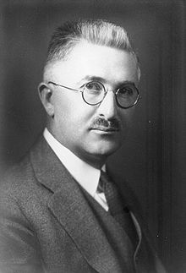
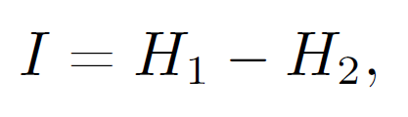
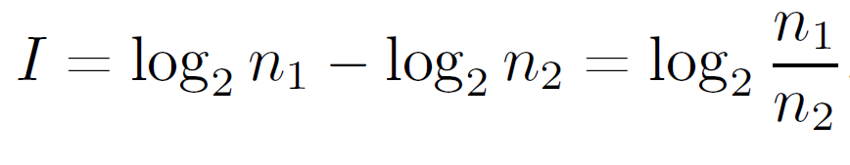
5
Мера Хартли
В 1928 г. Р. Хартли предложил использовать логарифмическую функцию от N в качестве количественной меры информации.
Эта мера связывает количество равновероятных исходов (n) и количество информации в сообще-
нии (I) о том, что любой из этих исходов реализовался
Ральф Винтон Лайон Хартли
30 ноября 1888, Спрус, Невада — 1 мая 1970, Нью-Джерси) — американский учёный-электронщик

